Slide 1

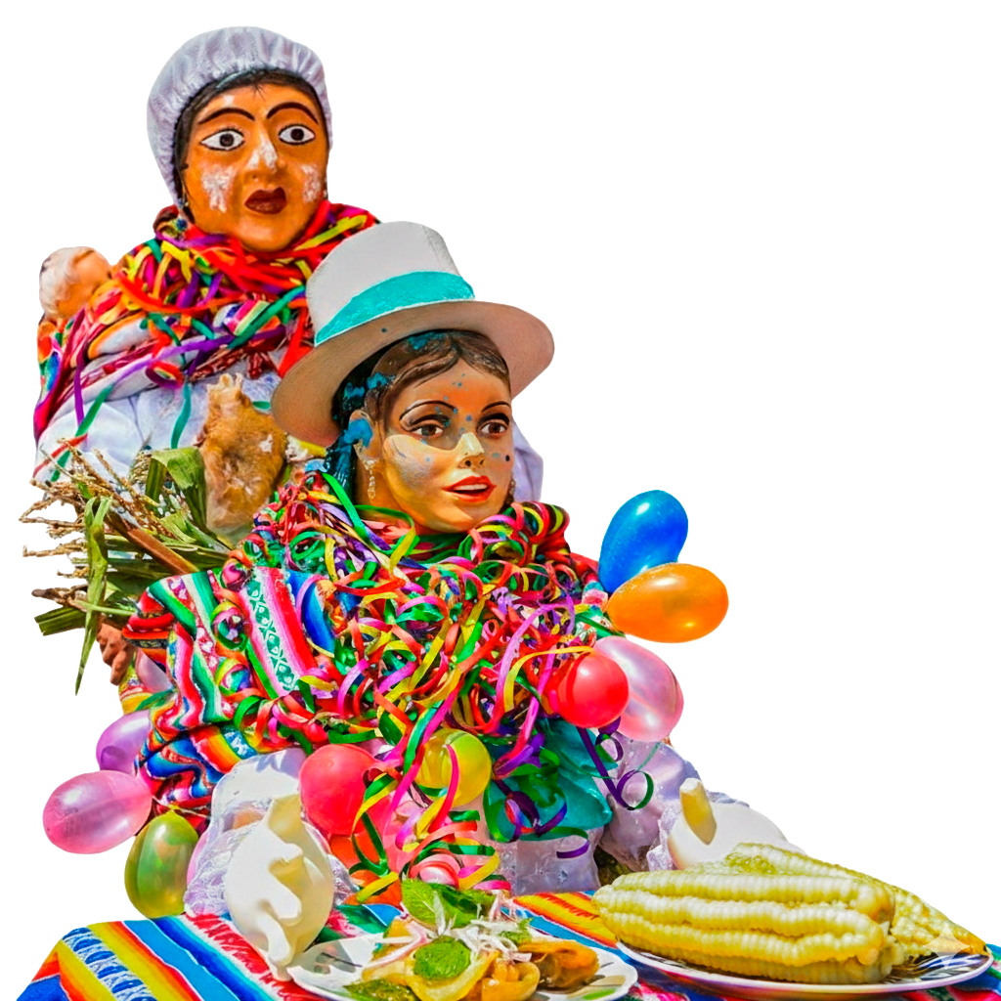






FELIZ
DÍA COMADRES

Slide 2
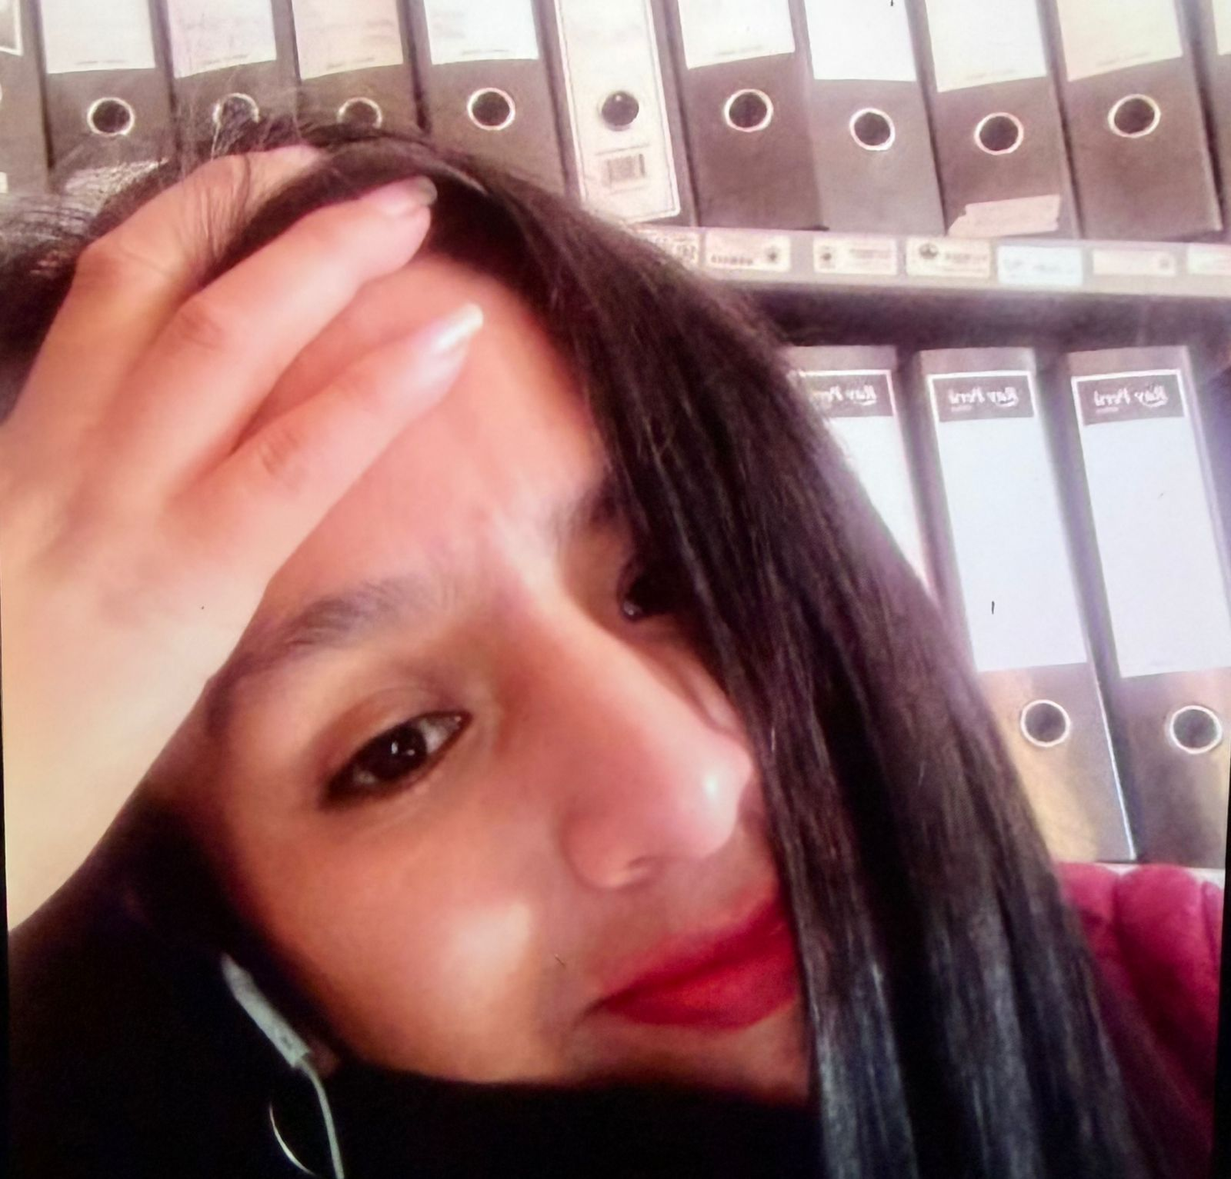

LA COMADRE
WAYLAKA
QUE SIEMPRE
DICE!!!!:
TENGO DOCUMENTOS..
POR TU CULPA..
TOME SU CAFECITO DOCTO
SON ORDENES DEL GERENTE
TERRIBLECITO STAS
LA GENTITA ESTA DE SED

Slide 3
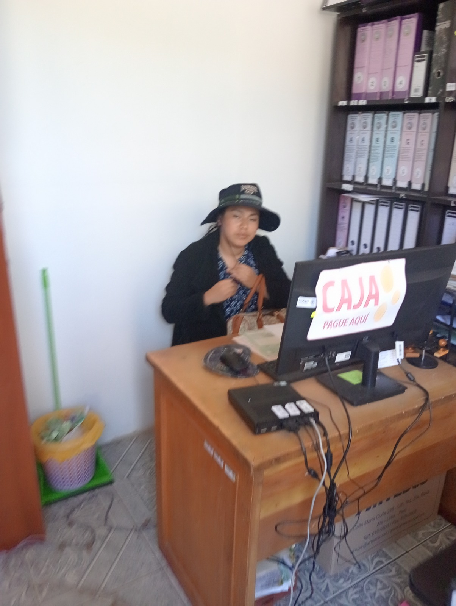
LA COMADRITA
PATITO
QUE SIEMPRE
DICE!!!!:
NO HAY MATRIMONIO SIN DIVORCIO…
ESPERA, TENGO 3 CARGOS A MI RESPONSABILIDAD.
NI PIENSES SACAR LOS PIES DEL PLATO..
NO TENGO SENCILLO..
LLENE SU FUC…

Slide 4
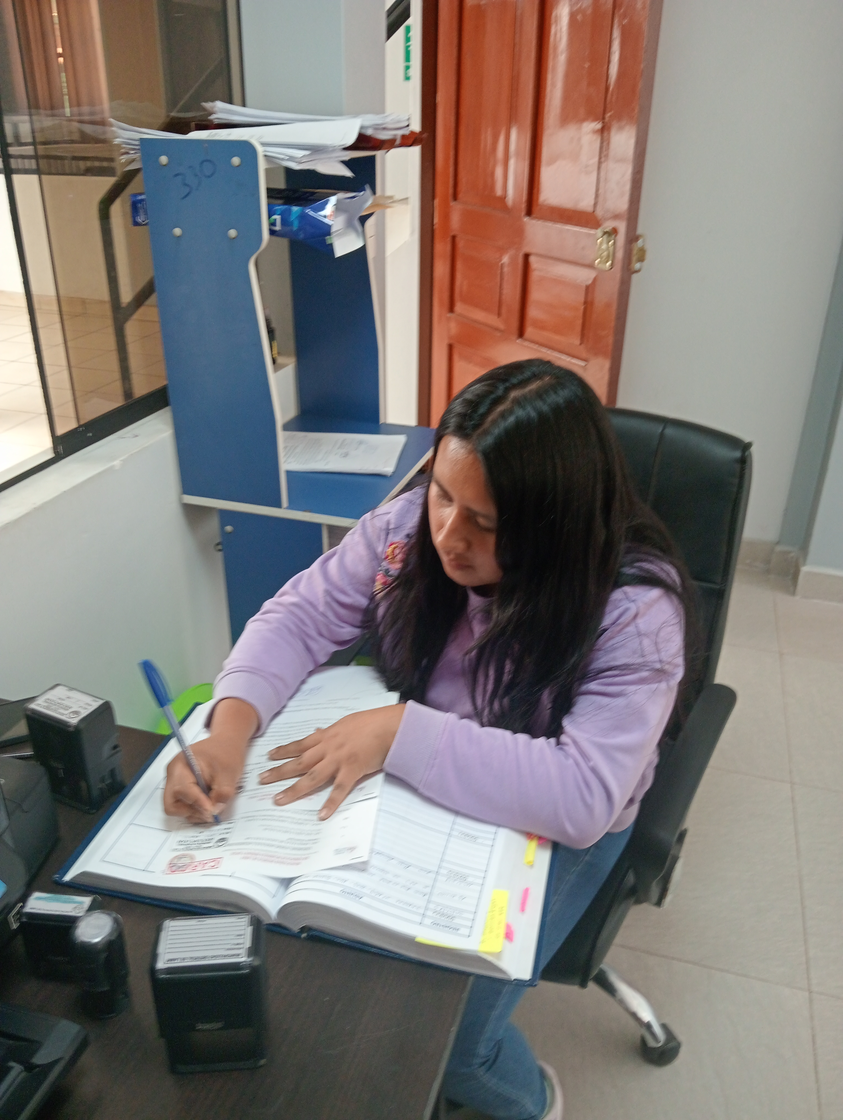
LA COMADRE
ALECHI
QUE SIEMPRE
DICE!!!!:
DILE AL ECO. ALEX
SOLO SEGUNDITO PORFAVOR
YA NO VOY AL GYM

Slide 5
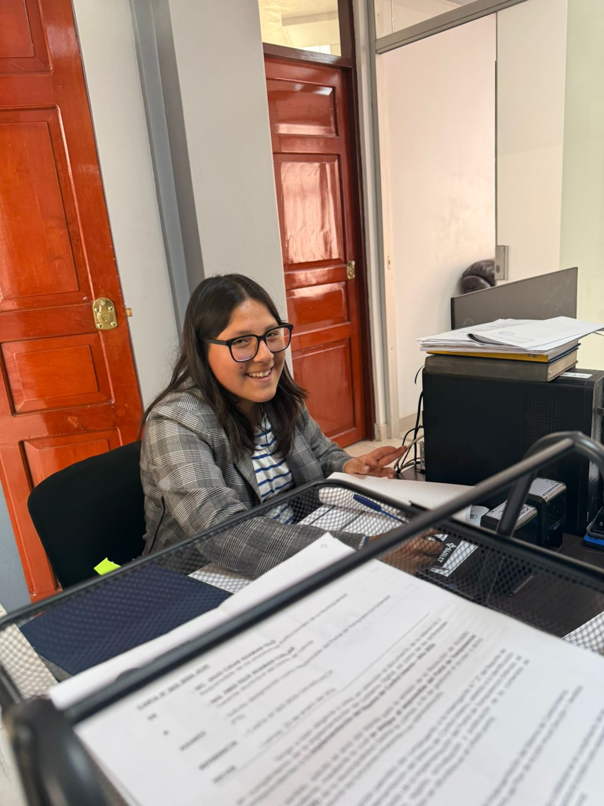
LA COMADRE
NUEVECITA
QUE SIEMPRE
DICE!!!!:
EL ING LUIS SE FUE A ELECTRO
EL ME INDICO ESO
HOLA BUENOS DIAS CABALLERO

Slide 6
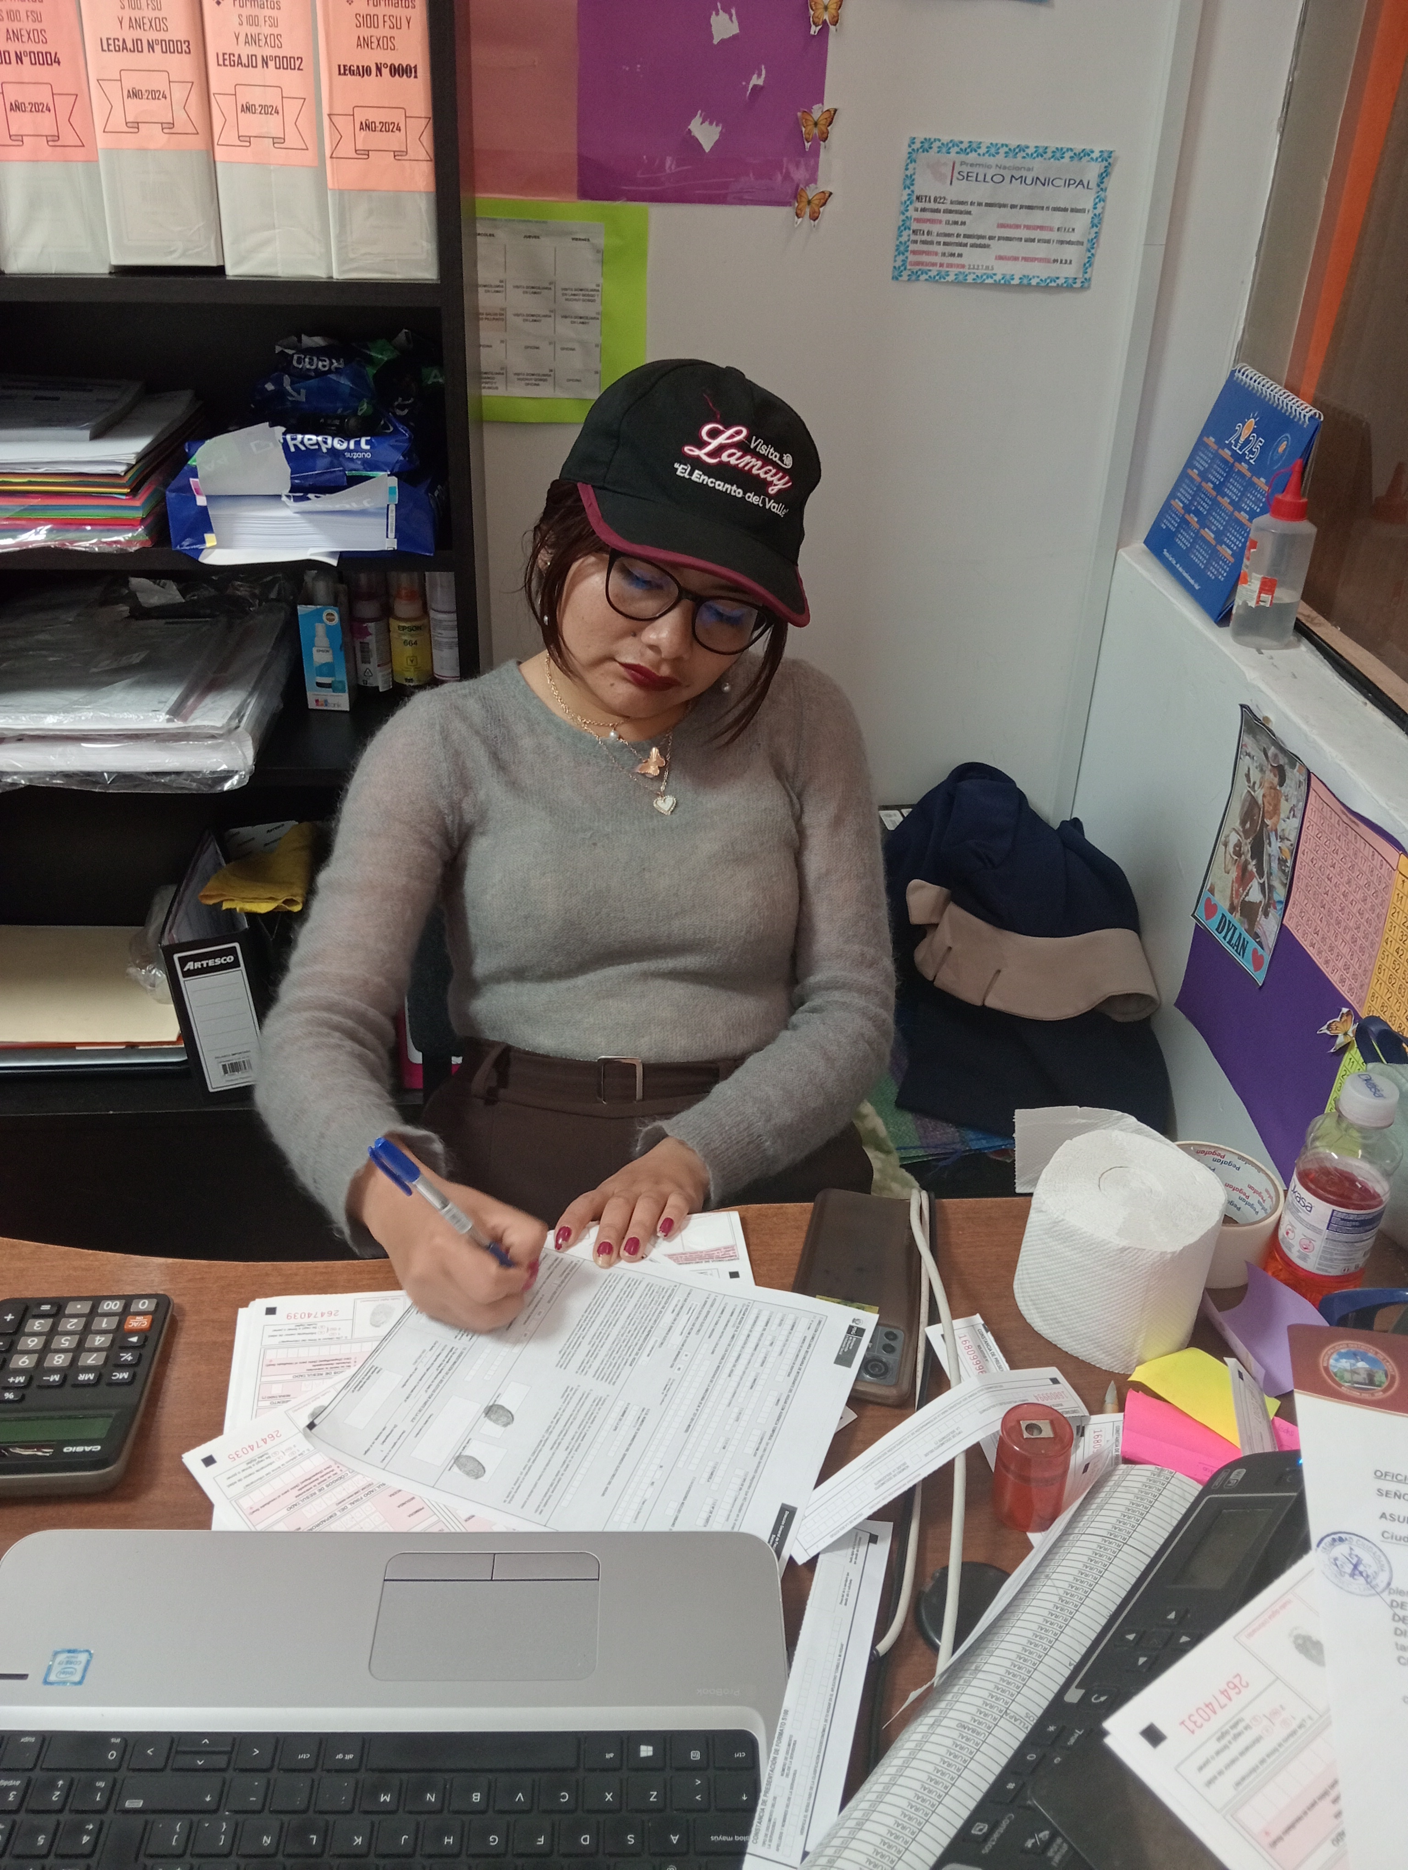
LA COMADRE
SANGRESITA
QUE SIEMPRE
DICE!!!!:
AAAY.. JEFEE
QUE COLOR ME PINTO EL PELO?
TENGO CAPACITACION ME PUEDES LLEVAR AL CUSCO..
TENGO CITA CON EL DOCTOR.

Slide 7
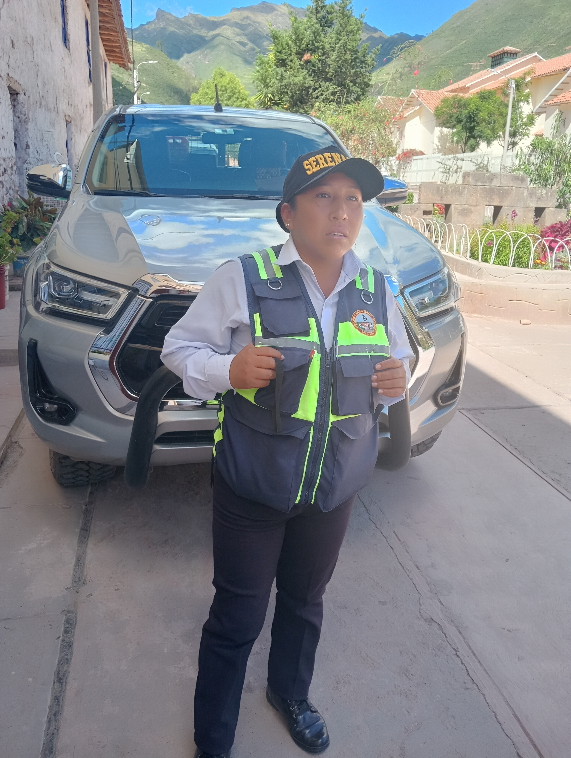
LA COMADRE
GUARDIA SERAFINA
QUE SIEMPRE
DICE!!!!:
DILE AL IVAN JEFE…
TENGO OFICIOS QUE ENTREGAR……
CAMARA MOVIL N° 0002 (HI-VISION)
NOSE NOSE JEFE.. DONDE ESTARA…

Slide 8
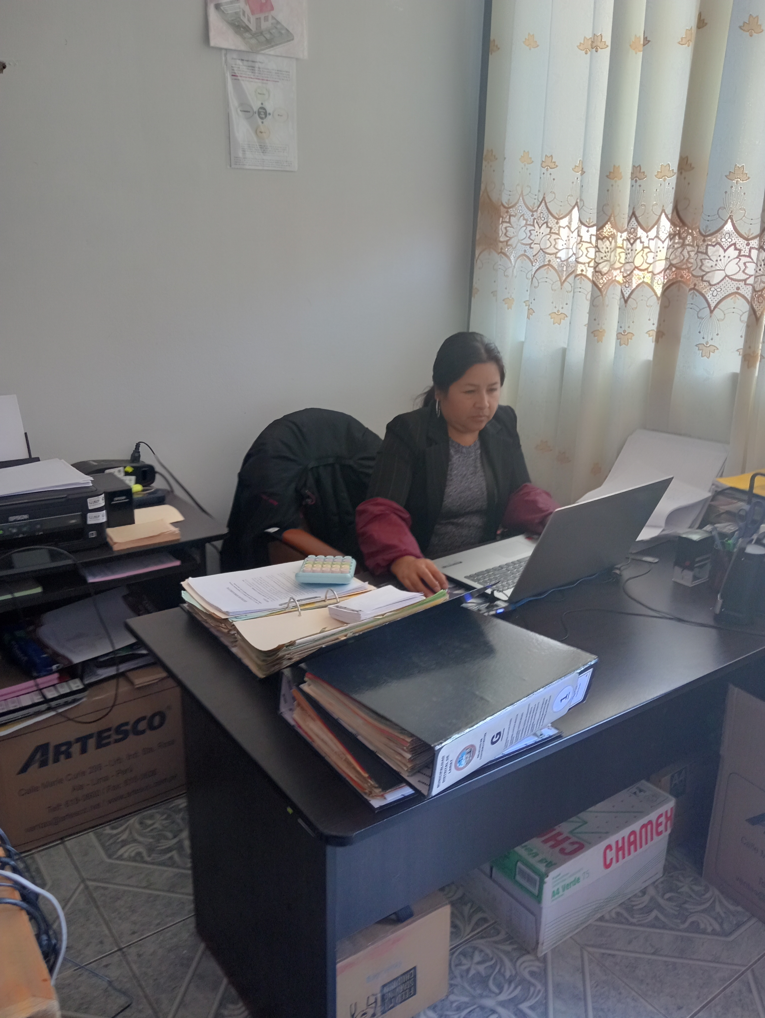
LA COMADRE
YUPAPAQUC
QUE SIEMPRE
DICE!!!!:
JEFAA QUIERO PERMISO POR SALUD
DE ACA NADIE ME MUEVE…
TENGO MIS DERECHOS….
PAGUE SU AUTOVALUO…
YA NO ES FUNCION FEDATAR

Slide 9
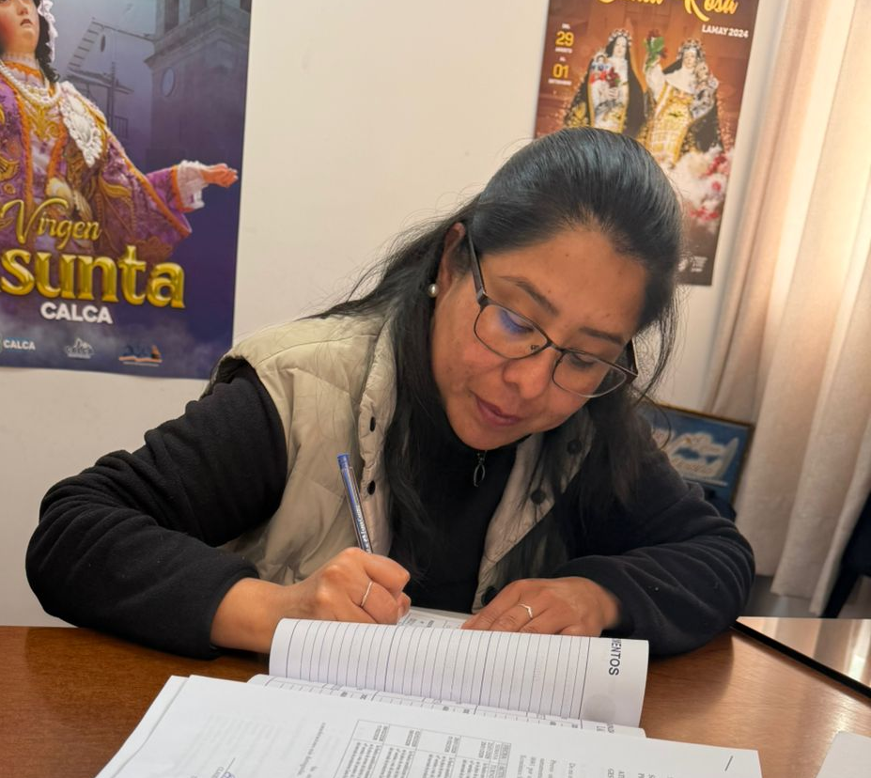
LA COMADRE
CAMARA 1
QUE SIEMPRE
DICE!!!!:
YO NOMAS TODO……..
DONDE ESTAS YENDOOO, SEGURO A LATAPUNQUU
AHHHH TARDE COMO SIEMPRE, NI EL ALCALDE LLEGA TAN TARDEEEE.
YO LO CUIDO NOMAS AL BORREGOO, SOLO SOMOS AMIGOSSS..
CAMARA ESTATICA N° 0001 (TPLINK)

Slide 10
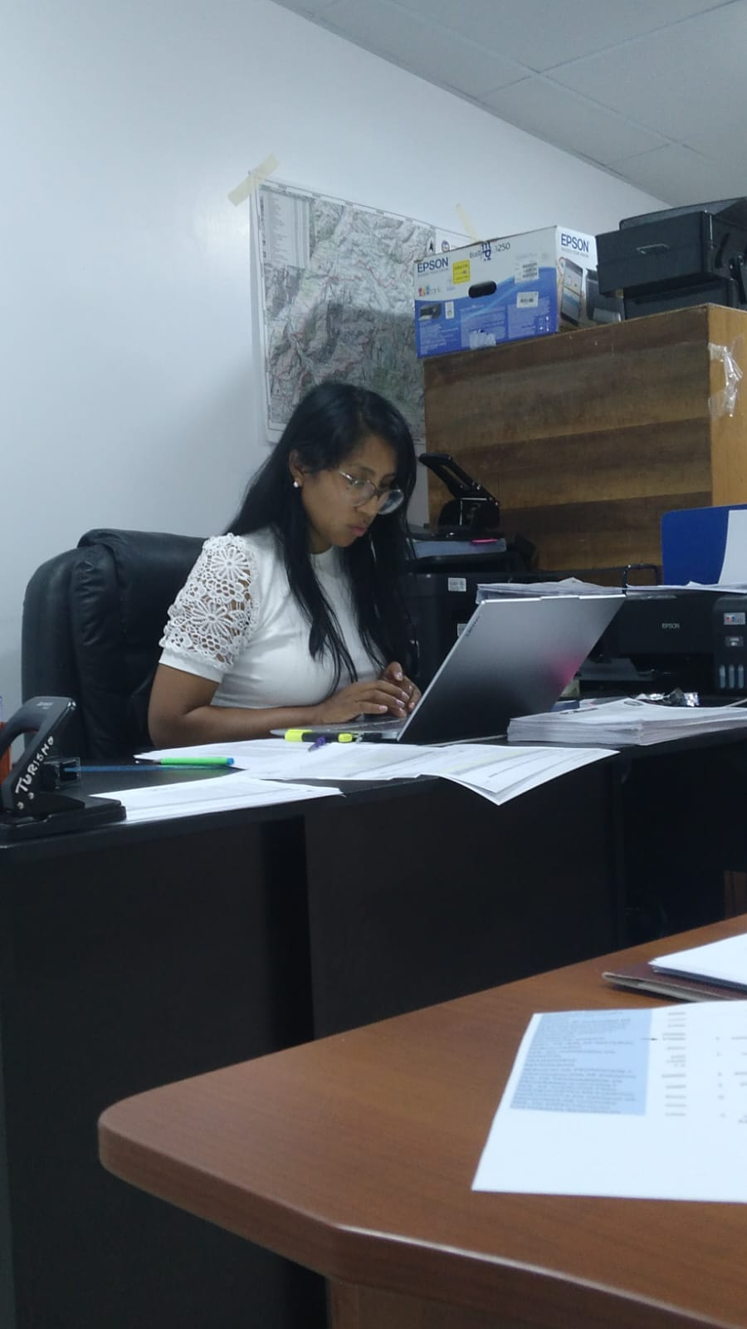
LA COMADRE
MUÑEQUCHAYOC
QUE SIEMPRE
DICE!!!!:
ME LLEGA ALTAMENTE,
NOSE QUE VOY HACER,
HOLA PAPI…
YO TENGO EL PODER….
ESTE INUTIL DEL MUÑECO

Slide 11
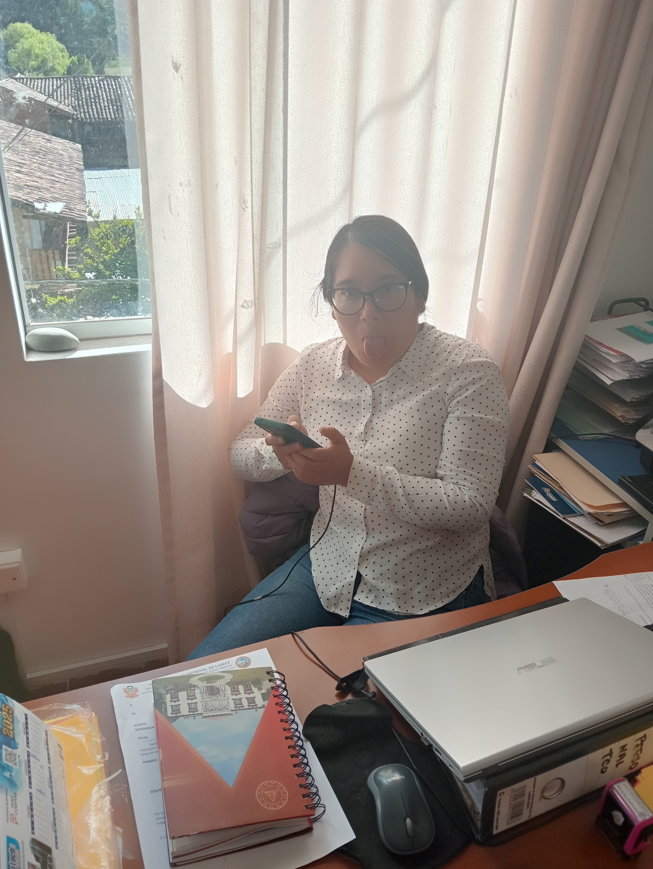
LA COMADRE
BORREGUCHAYOC
QUE SIEMPRE
DICE!!!!:
YO TENGO MI BORREGUITO QUE NO FUNCIONA
ESTOY TRISTE POR QUE LLEGO LA COMPETENCIA
AHORA SI ME LA PAGAS BORREGOOOO
JEFE NO SE QUE HACER CON DANTE

Slide 12
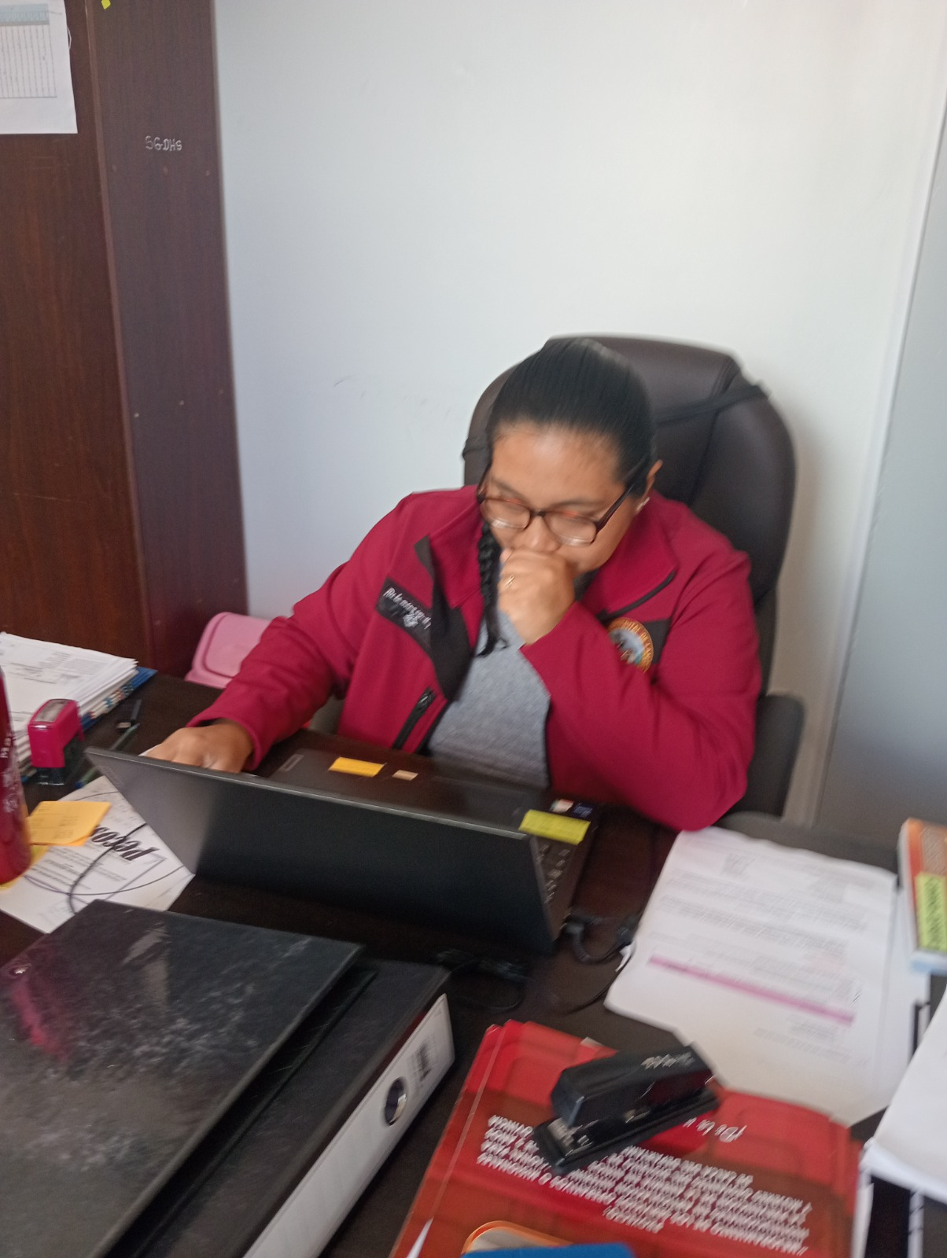
LA COMADRE
FEDATARIA
QUE SIEMPRE
DICE!!!!:
HORA DE FEDATAR A PARTIR DE LAS 4PM.
HAY QUE MODIFICAR EL EXPEDIENTE..
JEFE YA HABLE CON EL ALCALDE

Slide 13
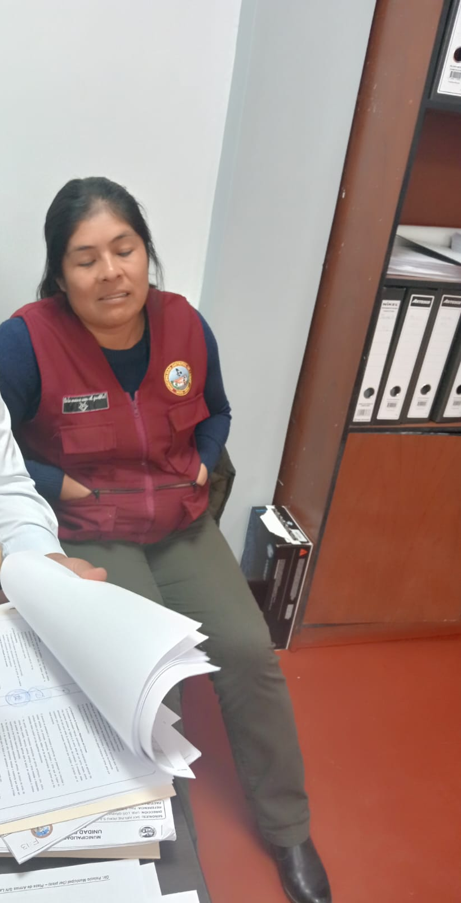
LA COMADRE
QUE SIEMPRE
DICE!!!!:
NO TENGO TIEMPO.
YO SOLO TRABAJO CON LOS DE PENSION 65.
ESTOY CANSADA….!!!!
TENGO HUEVOS LA CALERA
ME VOY A FONCODES A TRABAJAR

Slide 14
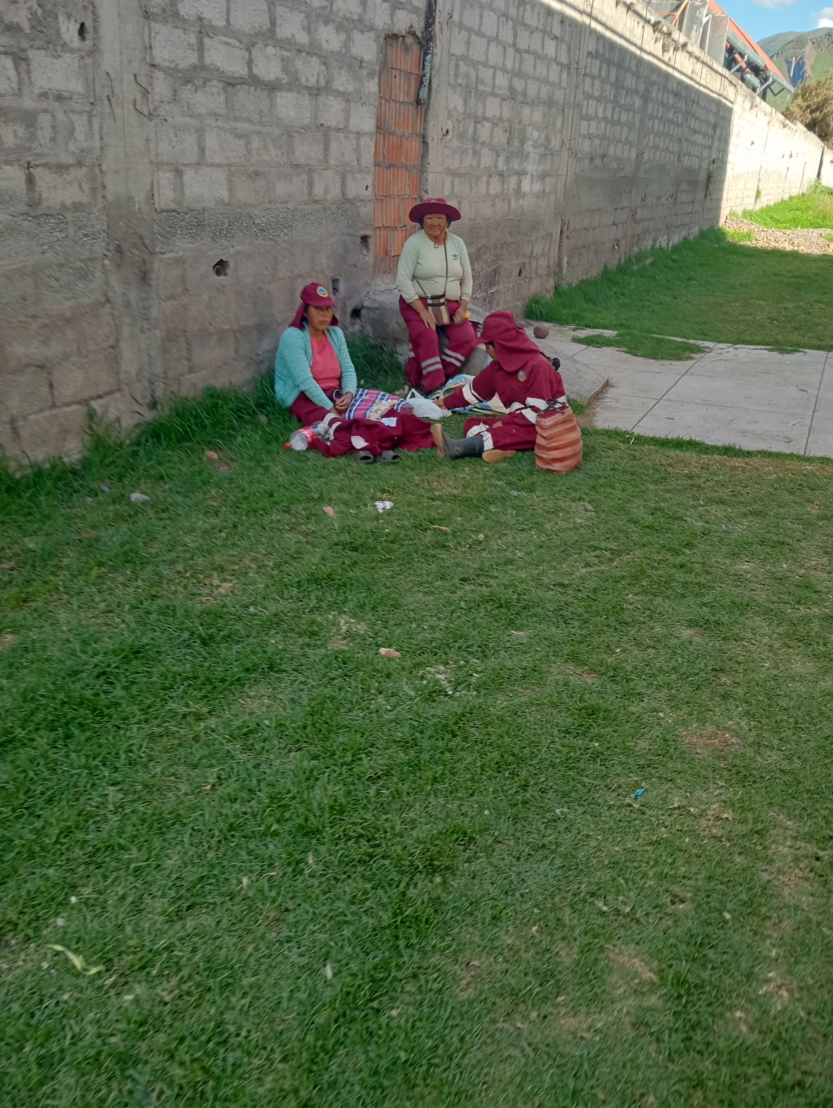
LAS COMADRES
PICHANITAS
QUE SIEMPRE
DICE!!!!:
A MI NO ME HAN CONTRATADO PARA BARRER LAS CALLES
TANTO ENSUCIA ESTA GENTEEE..
NECESITAMOS LECHE…
ESTAMOS CANSADAS…
SE HA ROTO EL PALO DE MI ESCOBA

Slide 15
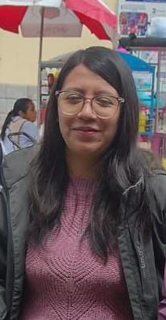
LA COMADRE
GERENTE
QUE SIEMPRE
DICE!!!!:
NO SOY LA GERENTE.
OH RENUNCIO.
YO NO FUI.
SON ORDENES DE LOS ALTOS MANDOS.
AHORITA TE LO HAGO TU CONFORMIDAD
NOSE DONDE ESTA EL ARQUI….

Slide 16
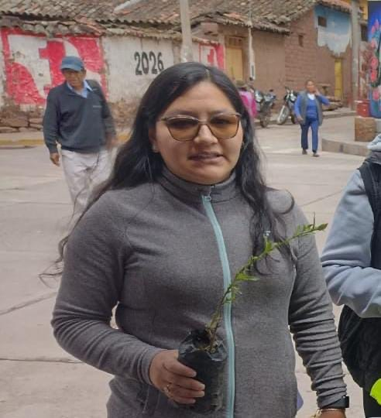
LA COMADRE
TENIA
QUE SIEMPRE
DICE!!!!:
TUS PROBLEMAS, NO SON MIS PROBLEMAS.
CHOCOLATITO???
ASI NO, SINO ASI EEEE..

Slide 17
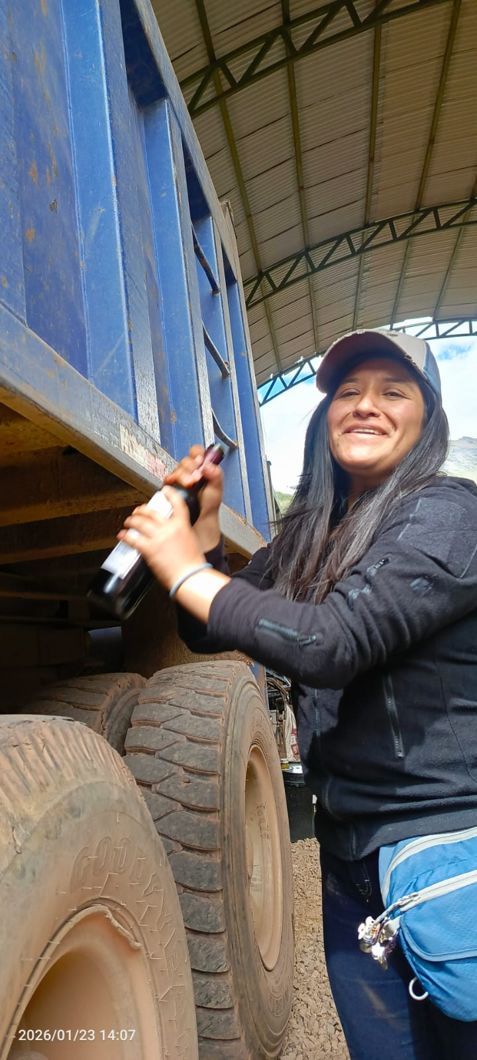
LA COMADRE
TIFON
QUE SIEMPRE
DICE!!!!:
SALUDD CARAJOOO!!!
ING COMO LO ABRO….
INGECITO QUIERO QUE ME SUBAN A OBRA.

Slide 18
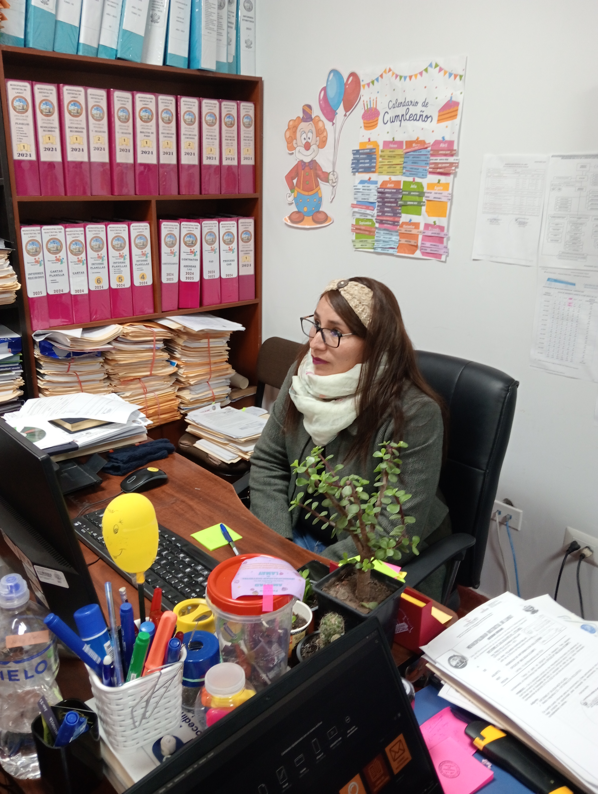
LA COMADRE
TIKTOKER
QUE SIEMPRE
DICE!!!!:
DESDE ESTE MES PROCEDE LOS DESCUENTOS, NO CONFUNDAMOS LA AMISTAD CON EL TRABAJO.
NO ENTIENDESSSS..
UNA MOVIDITA EN EL TIK TOK Y QUEDAA..
ING.. VAS A IR A CUSCO..
HABLA CON EL SEÑOR ALCALDE…

Slide 19
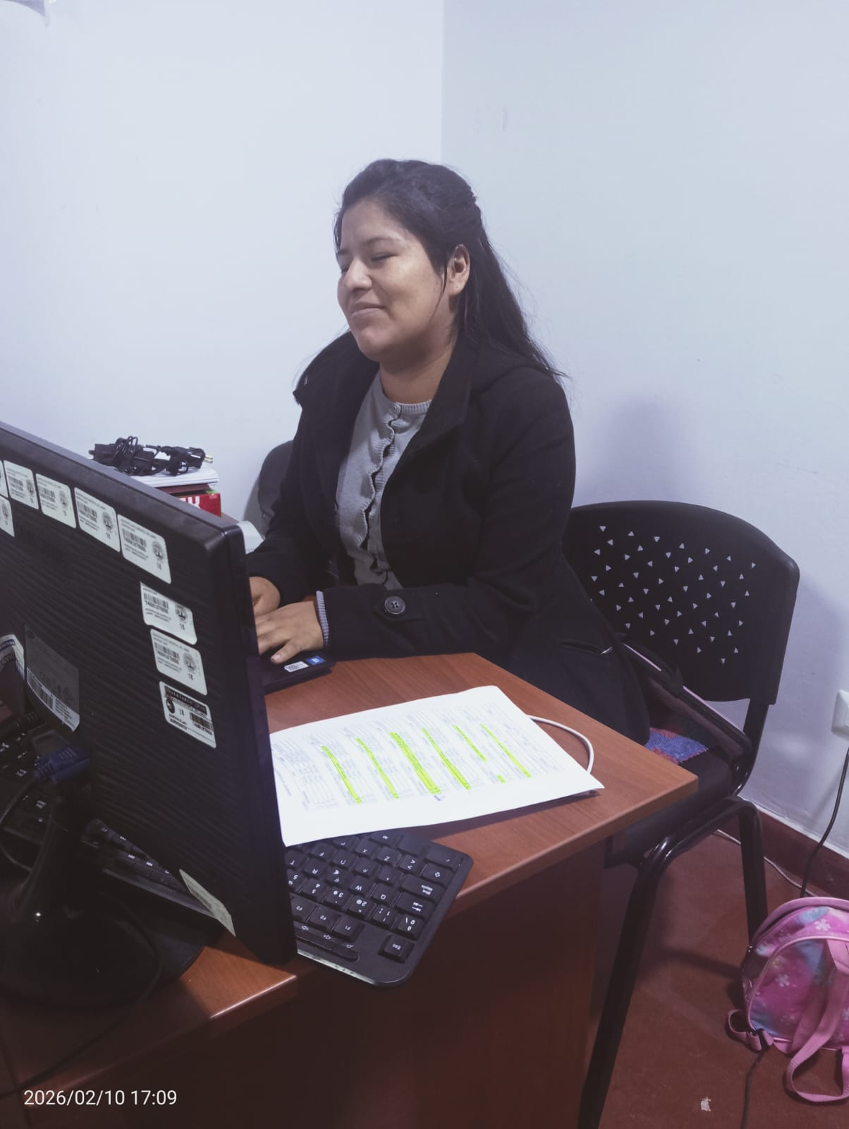
LA COMADRE
SINSI..
QUE SIEMPRE
DICE!!!!:
JEFE, LOS BIENES ESTÁN EN UN DESORDEN COMPLETO
JEFE, EL ANTERIOR NO HA RESPONDIDO NINGÚN DOCUMENTO, A MI ME HA DEJADO TODO,
CONFORME JEFE…

Slide 20
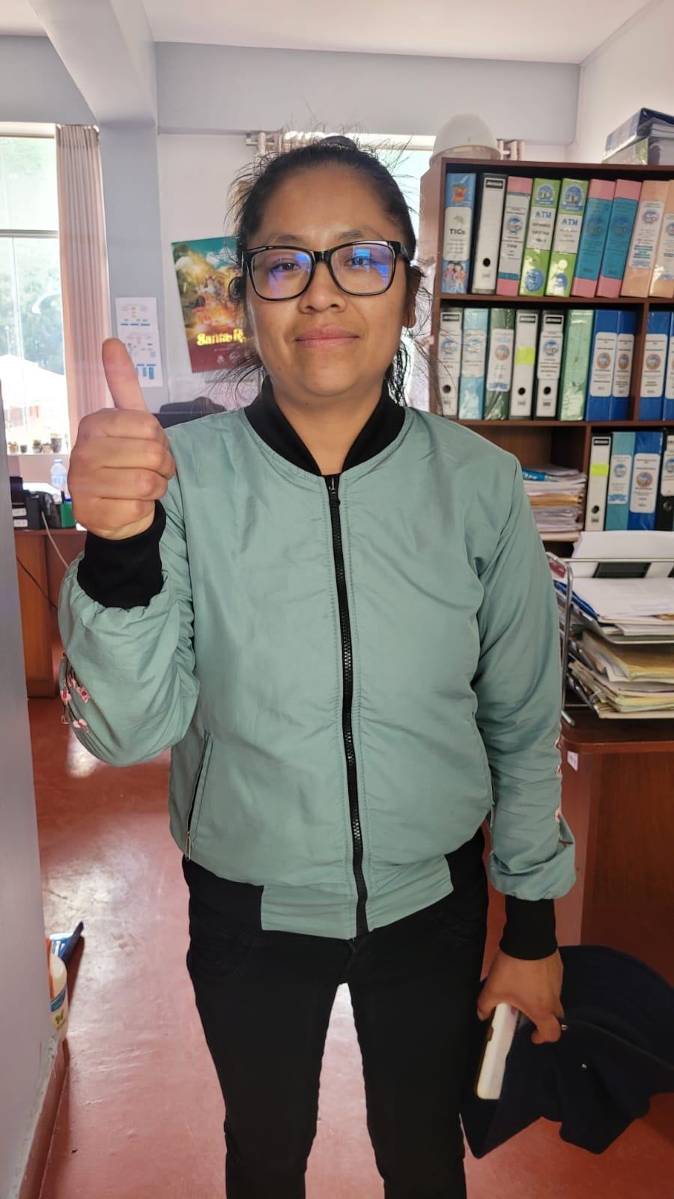
LA COMADRE
REPORTERA..
QUE SIEMPRE
DICE!!!!:
INGENIERA VOY A IR DONDE LAS SEÑORAS
AQUÍ REPORTANDOME….
VOY SENTARME A LADO DE LA SEÑORA PA QUE LIMPIE BIEN..

Slide 21
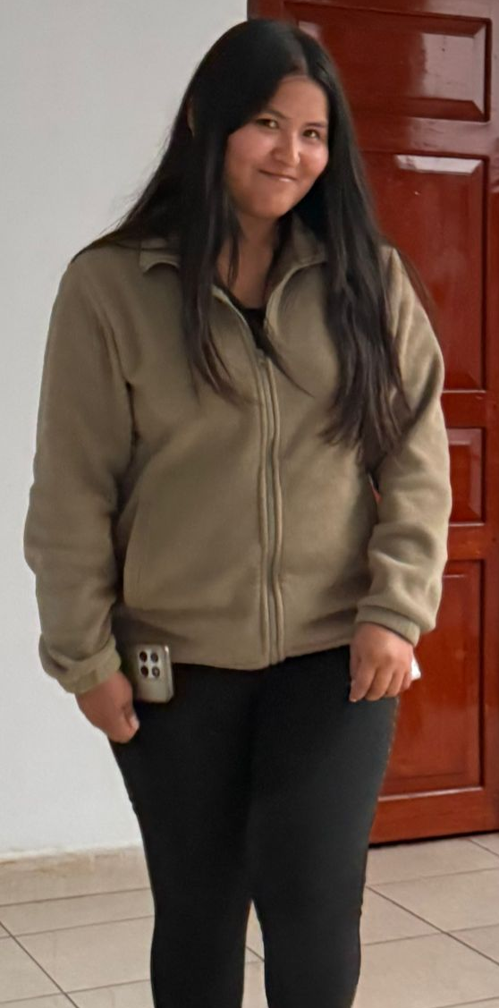
LA COMADRE
HIJITO..
QUE SIEMPRE
DICE!!!!:
NUNCA FUI ASISTENTE..
YA ME ESTOY ABURRIENDO..
CUANDO IRAN DE CACERIA PARA IR
JEFE NO ENTIENDO….

Slide 22
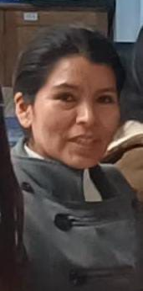
LA COMADRE
RAPIDIN..
QUE SIEMPRE
DICE!!!!:
DILE A MI JEFA….
YO NO GIRO…
AAY NO SE QUE HACER..
AYUDAMEEEE….

